Slide 1
Class 설계서
소공소공

Slide 2
변경 이력
일자 | 버전 | 변경 내역 | 작성자
2023.06.07 | v1.0.0 | 클래스 다이어그램, 시퀀스 다이어그램 작성 | 팀원 모두

Slide 3
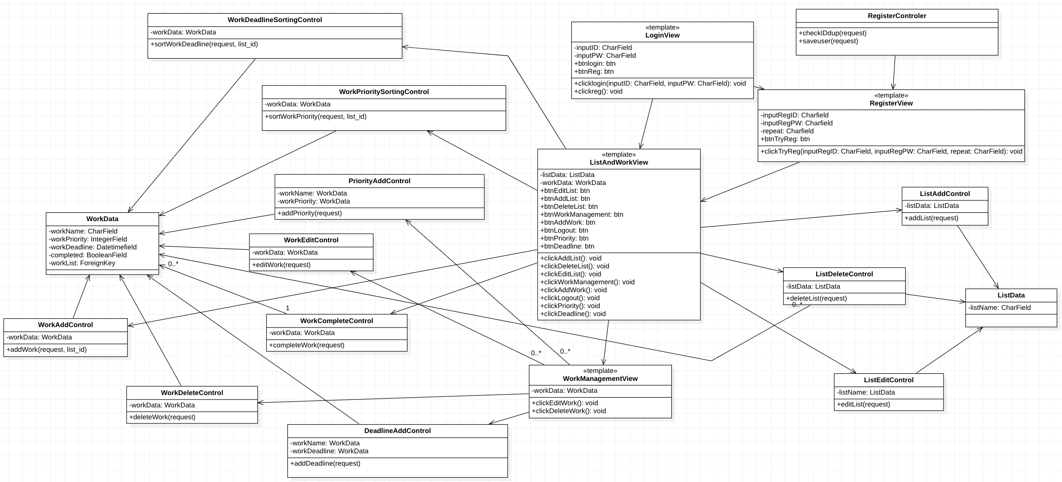

Slide 4
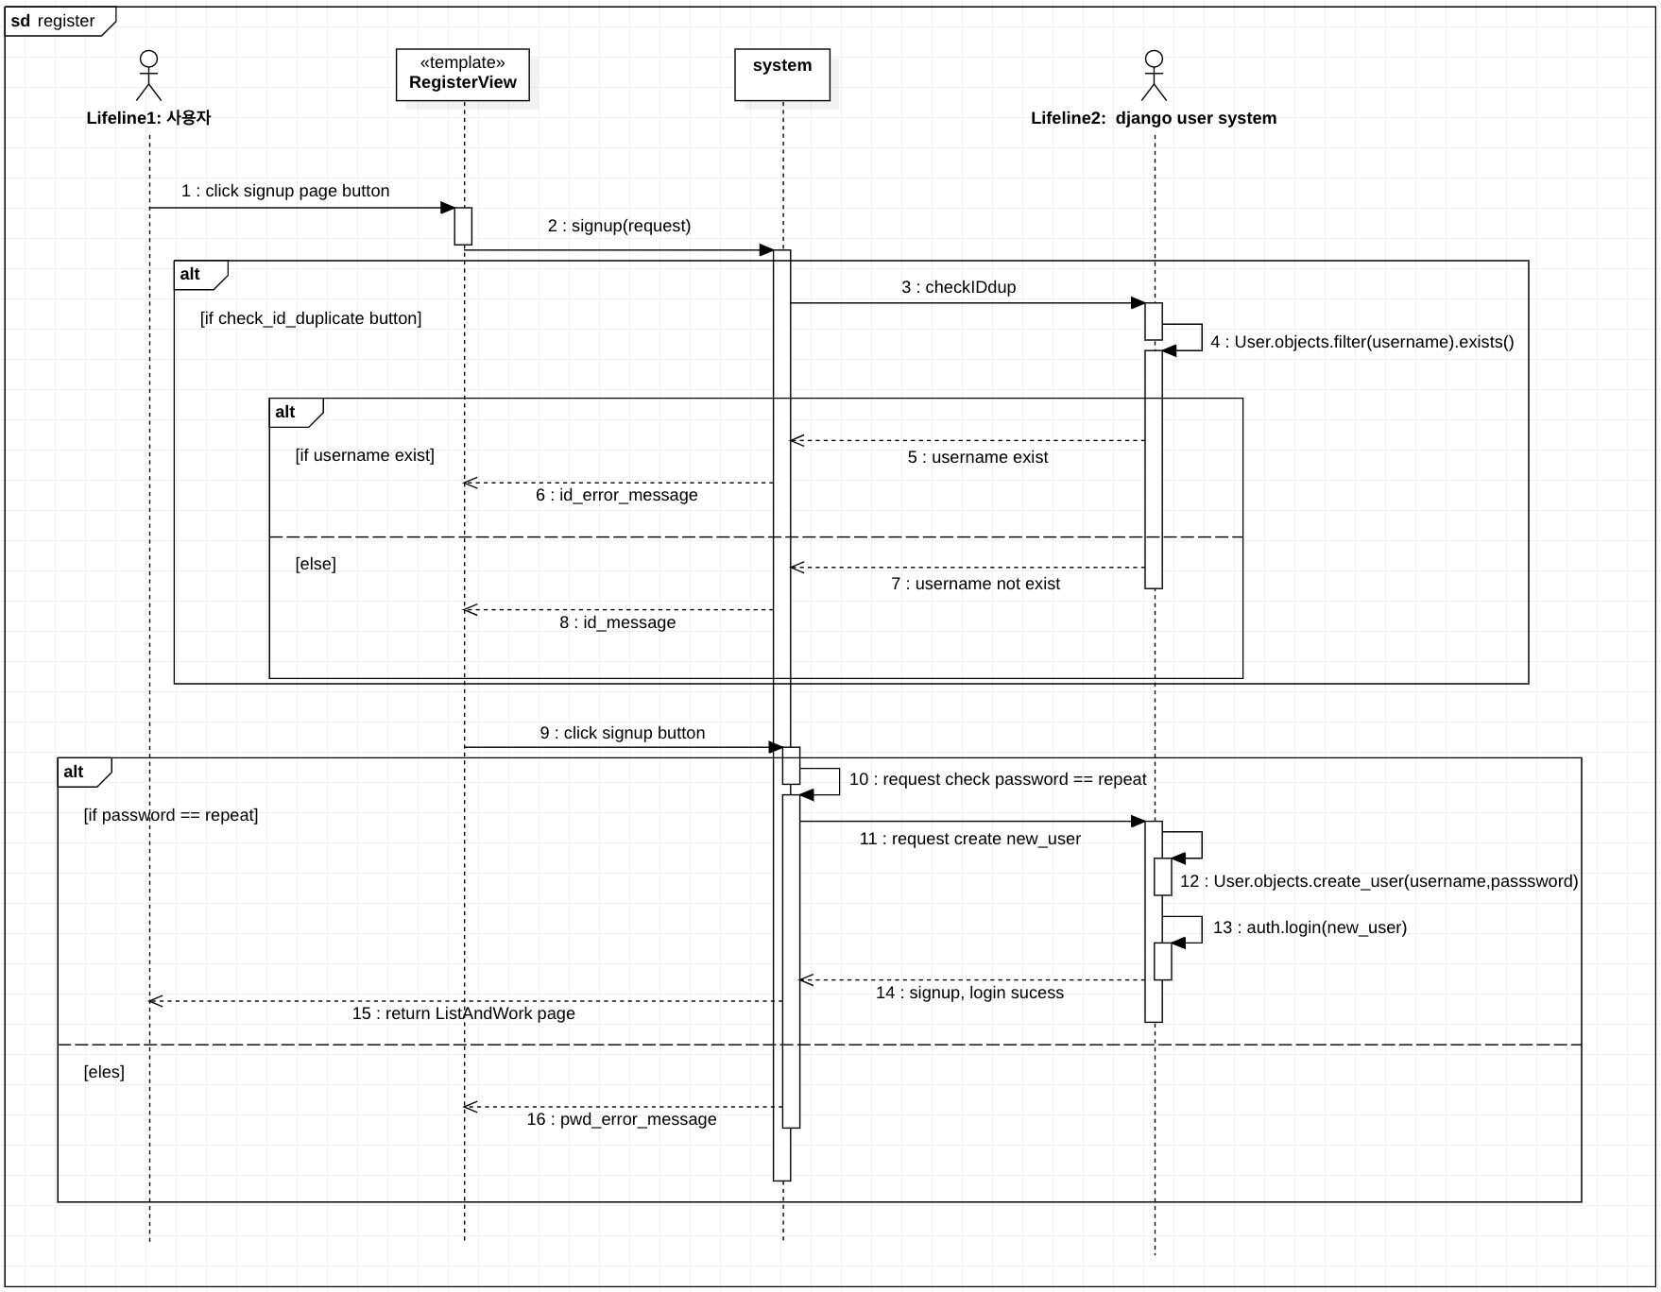

Slide 5
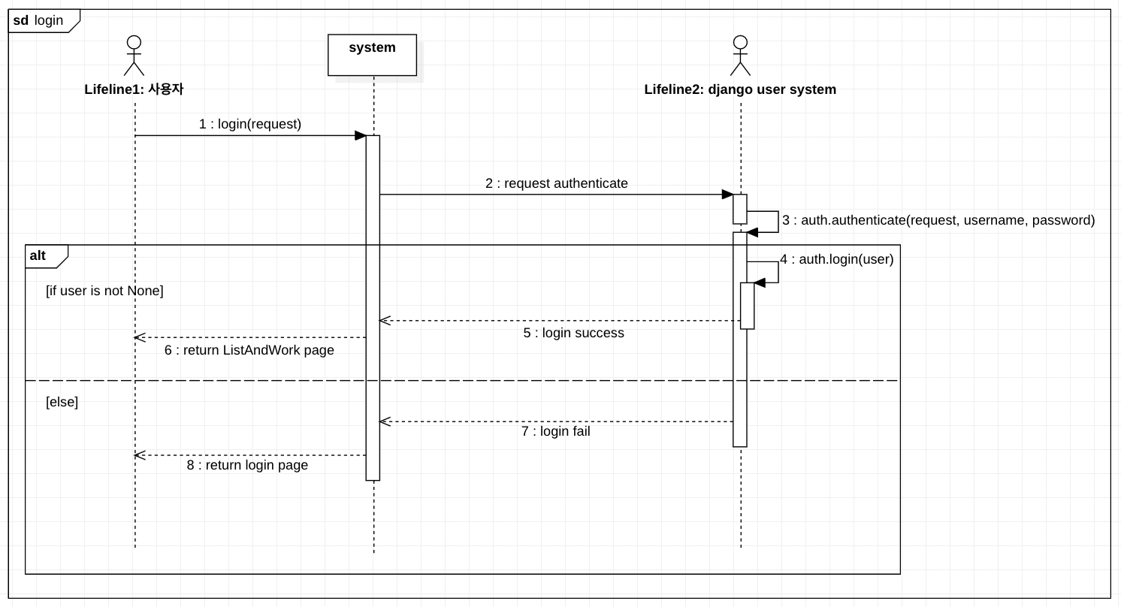

Slide 6
